Slide 1
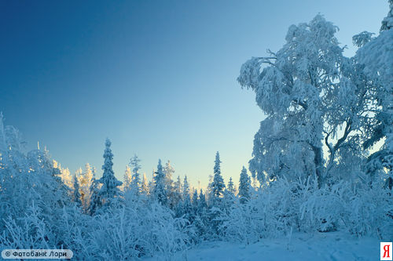
Графический диктант 4
5 класс

Slide 3
Ключ:

